Slide 2
LỚP 1 – TUẦN 25

Slide 3
Hoạt động 1: Khởi động và thoát khỏi chương trình
Làm thế nào để khởi động chương trình?

Slide 4
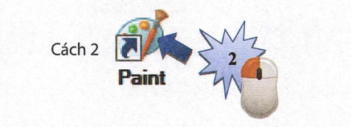

Slide 5
Làm thế nào để đóng chương trình?

Slide 7
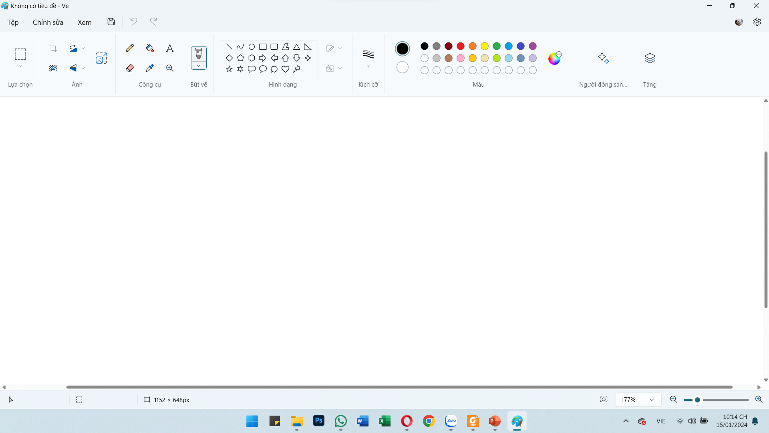
Hoạt động 2: Giao diện phần mềm
Thanh tiêu đề
Thanh menu
Thanh công cụ
Thanh cuộn dọc
Thanh cuộn ngang

Slide 8
Công cụ vẽ
Mẫu vẽ
Nét vẽ
Hộp màu

Slide 9
Hoạt động 3: Tự khám phá

Slide 10
Hoạt động 4: Trải nghiệm
Đ
S
S
S

Slide 11
